Slide 1
Автор: Кроловецкая Н.И.
учитель математики
2023 г

Slide 2
Здоровье – это самое ценное, что у нас есть. И с этим ничто не может сравниться: ни богатство, ни положение в обществе, ни слава.
Это настоящая драгоценность,
подаренная нам природой.
Человек обязан беречь свое здоровье смолоду, ведь именно здоровый человек формирует сильную нацию.

Slide 3
В далеком 1948 году была основана Всемирная организация здравоохранения. Это произошло
7 апреля, поэтому именно в эту дату, отмечается
Всемирный день здоровья.

Slide 4
Составляющие здоровья
Режим дня
Двигательная активность
Питание
Профилактика болезней
закаливание
Отсутствие вредных привычек
Благоприятная психологическая обстановка в семье

Slide 5
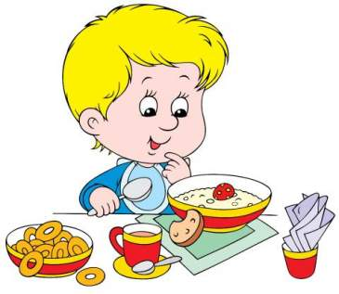
Режим дня-
это правильное распределение времени
на основные жизненные
потребности

Slide 6
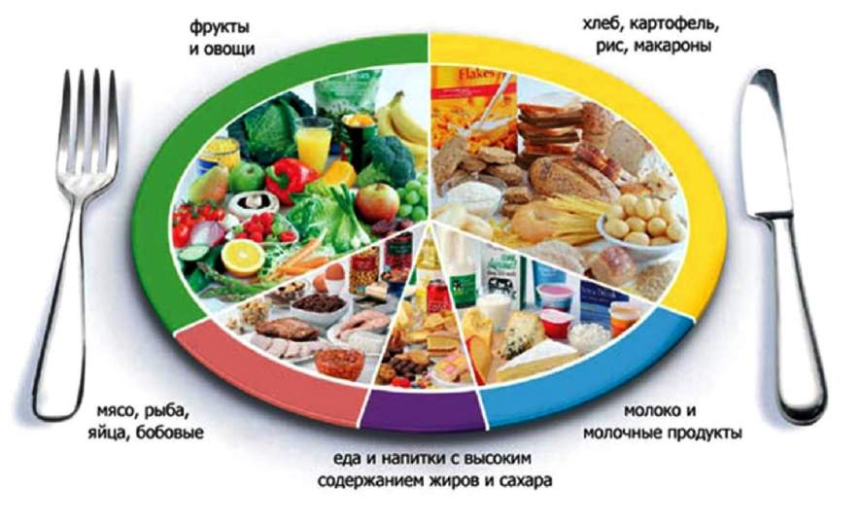
Правила здорового питания

Slide 7
Вредным привычкам –нет!
Вредным привычкам – нет!
Скажи всем друзьям.
Вредным привычкам – нет!
Скажи себе сам.
Вредным привычкам – нет!
Знай всегда.
Вредные привычки – смерть!
Убьёшь себя.

Slide 8
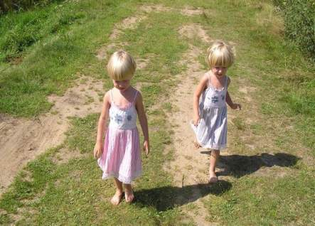
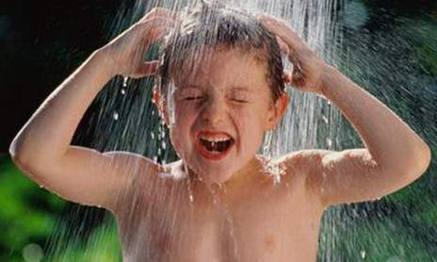
Если хочешь быть здоров,
закаляйся!

Slide 9
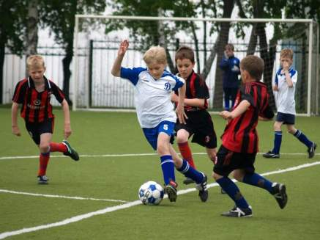
Чтобы быть всегда здоровым,
Нужно бегать и скакать. Больше спортом заниматься, И здоровым не скучать.

Slide 10
Я в дом, как в крепость, не пущу врага, Семью люблю я, как природу. Моя семья мне дорога, Я за нее в огонь и в воду. Юрий Дергунов

Slide 11
Здоровые дети - в здоровой семье,
Здоровые семьи - в здоровой стране,
Здоровые страны - планета здорова,
Здоровье - какое прекрасное слово!
Так пусть на здоровой планете
Растут здоровые дети!

Slide 12
Источники информации
https://content.schools.by/cache/2a/94/2a947282a20d7ec5a8d787d4b40ae82a.jpg
http://dzschool13.3dn.ru/11.jpg
http://xn--45-jlcd8aogi1b.xn--p1ai/wp-content/uploads/2016/04/107610777riczonv4y1.jpg
http://halimbekaul.dagschool.com/_http_schools/1711/halimbekaul/admin/ckfinder/core/connector/php/connector.phpfck_user_files/images/1schoolboy2-med.jpg
http://school124nn.edusite.ru/data/objects/270/images/sm.jpg
http://dddeti.ru/sites/default/files/styles/large/public/021.jpg?itok=ty1Beppn

Slide 13
http://burdachok.ru/wp-content/uploads/2015/09/image26.jpeg
http://zimamcb.ru/6102015/glavnay/metodicheskii/dokumenty/buklet_podrostok.zdorove.budushhee..pdf
http://beauty-in-health.net/stihi/stihi-o-zdorove-dlya-detej
http://timereversing.ru/wp-content/uploads/2015/09/1401657890_17.jpg
https://v1.std3.ru/9b/8b/14581001539b8b4c7031e2541a6c273d3968c1f60f.jpeg
http://gov.cap.ru/Home/82/cobitija/2011/05/sm22_8.jpg
http://www.bugaga.ru/pozdravlenya/stihi/1146755768-stihi-o-seme-dlya-detey-6-7-let-korotkie.html#ixzz4cofYlQpq

